Slide 1

第五章 大数定律和中心极限定理
关键词：
大数定律
中心极限定理

Slide 2
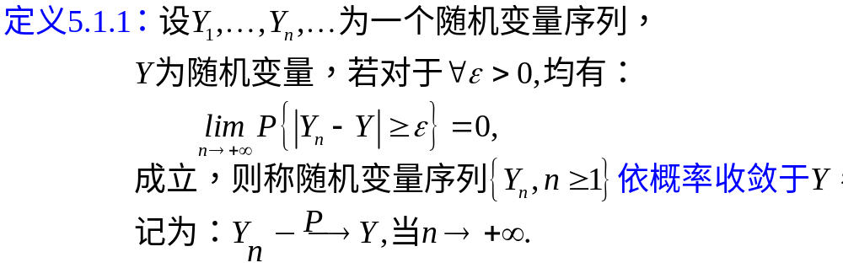
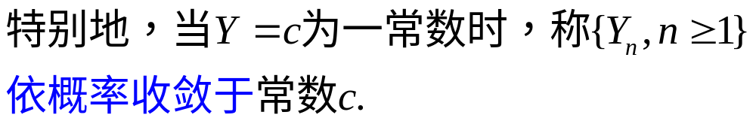



随机变量序列依概率收敛的定义
§1 大数定律
(laws of large numbers)

Slide 3
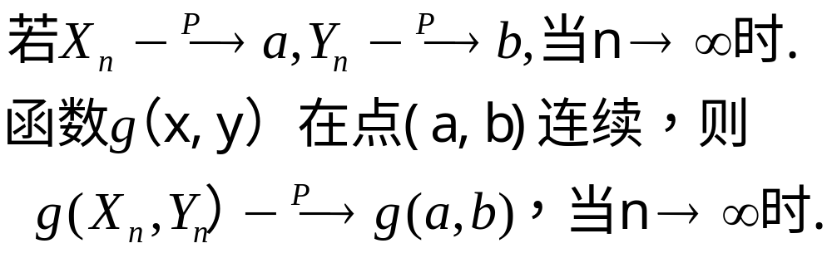
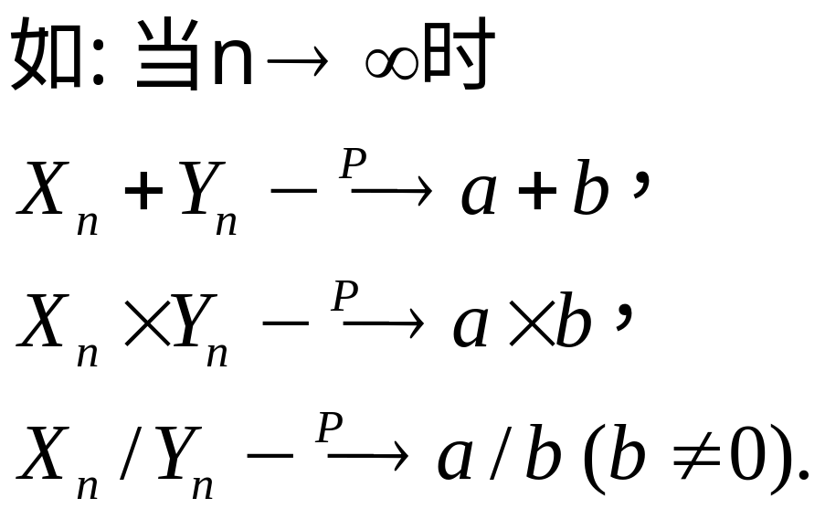
性质：
在给出大数定律之前，先介绍几个重要不等式

Slide 4
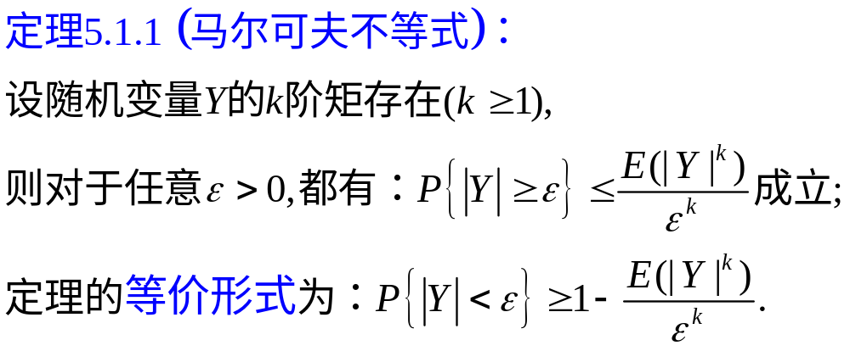

马尔可夫不等式和切比雪夫不等式

Slide 5
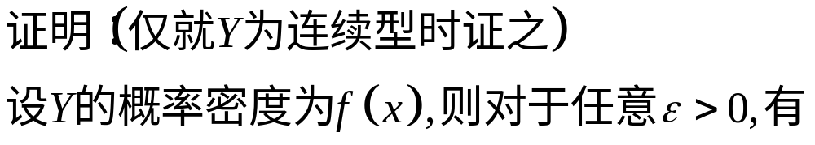
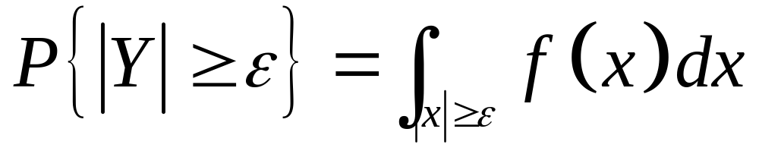
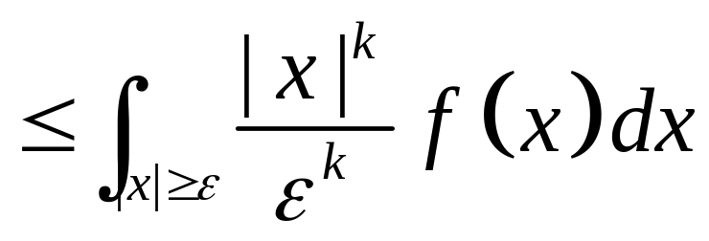
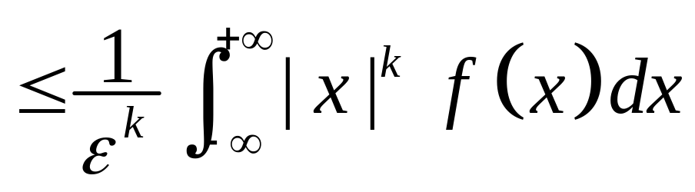
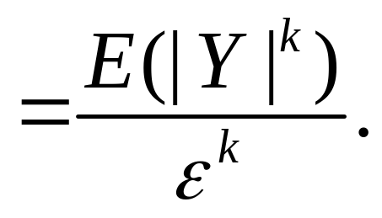

Slide 6
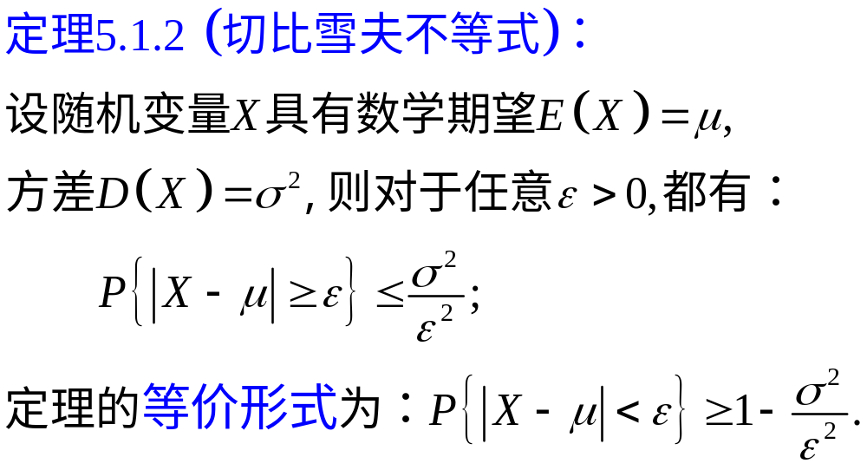





Slide 7
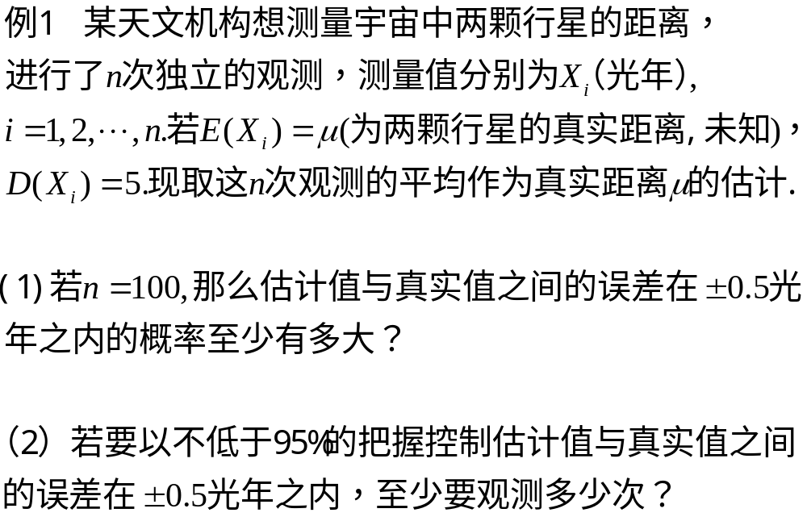

Slide 8
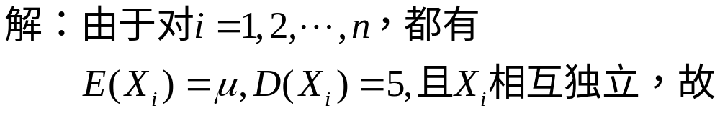
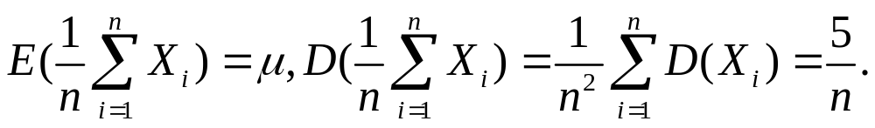
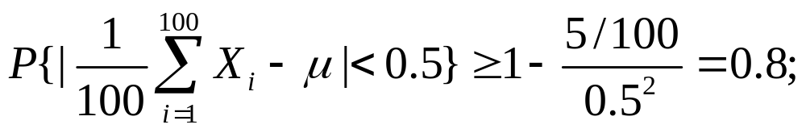
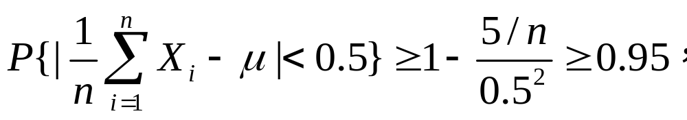
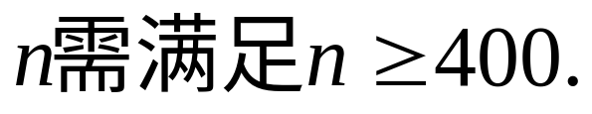

Slide 9
例2 在n重贝努里试验中，若已知每次试验
事件A出现的概率为0.75，试利用切比雪夫不
等式,
(1)若n=7500,估计A出现的频率在0.74至0.76
之间的概率至少有多大；
（2）估计n,使A出现的频率在0.74至0.76之
间的概率不小于0.90。

Slide 10
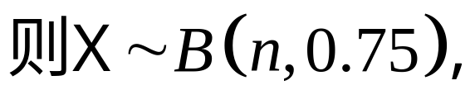
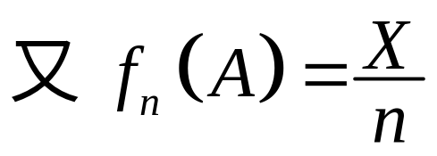
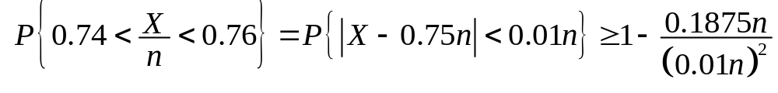
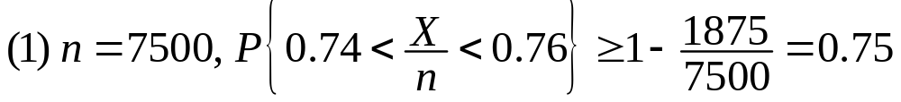
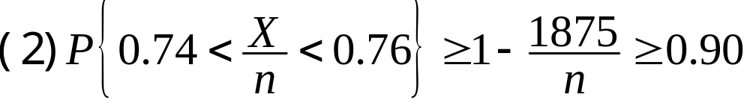
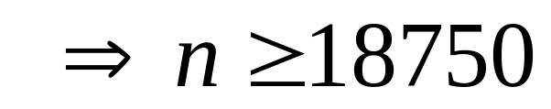

Slide 11
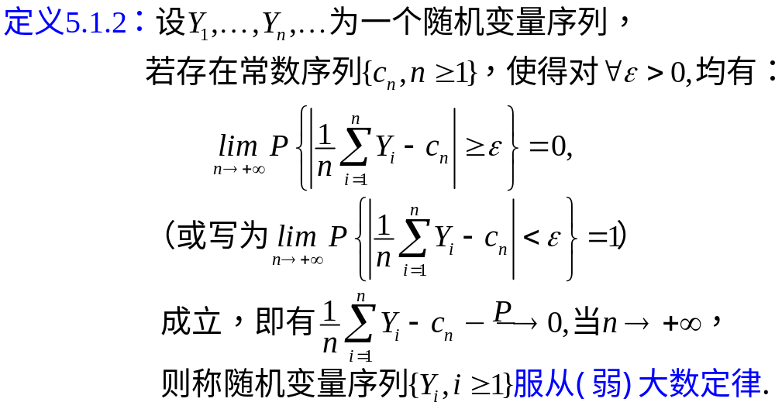
几种大数定律

Slide 12
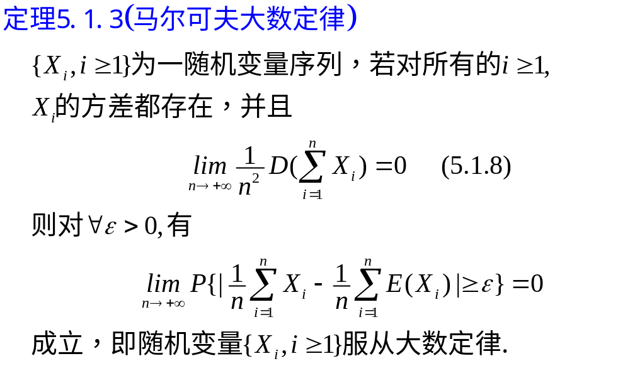

Slide 13
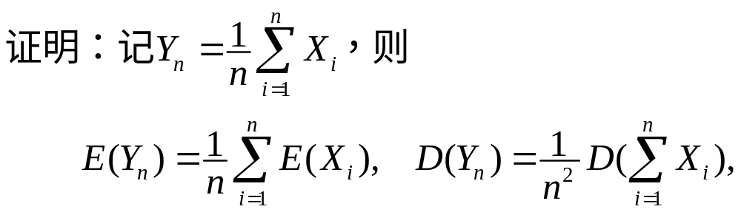

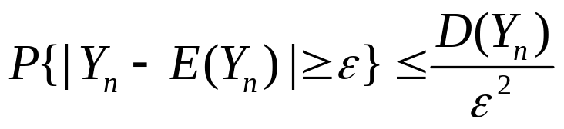
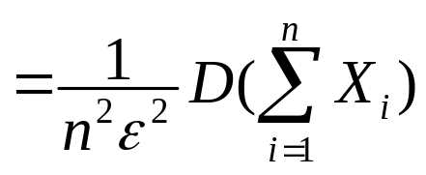
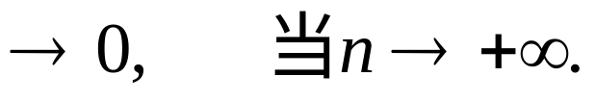
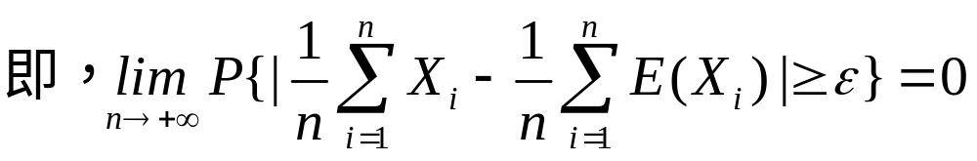

Slide 14
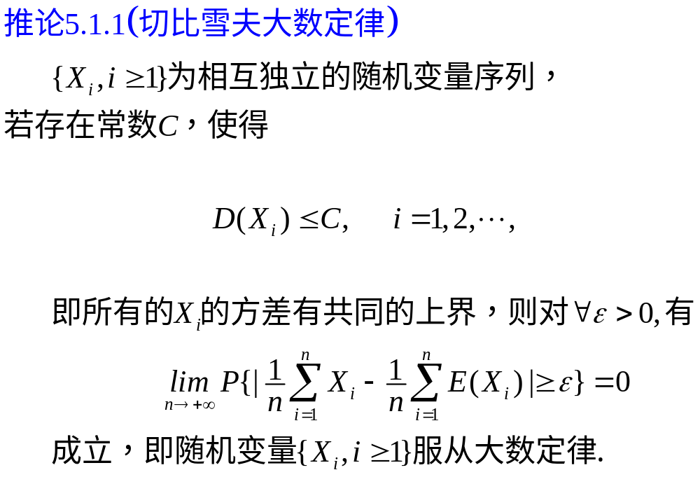

Slide 15
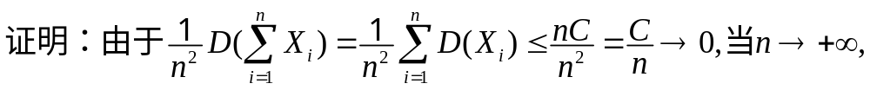
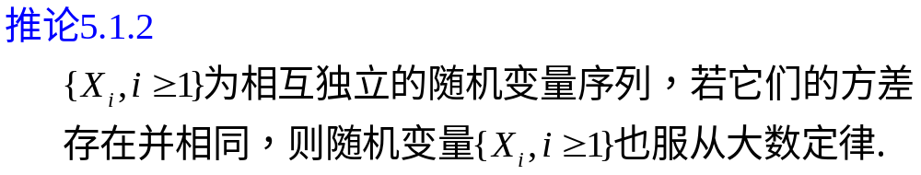

Slide 16
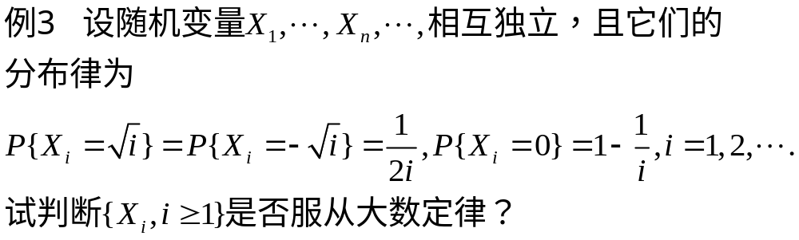
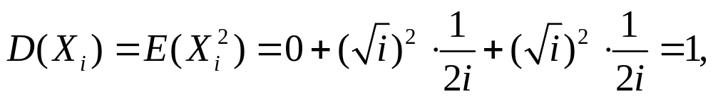
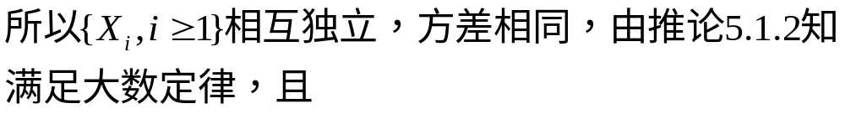
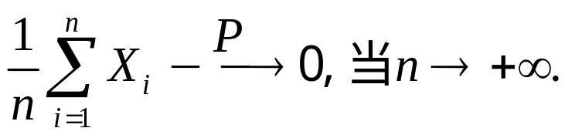

Slide 17
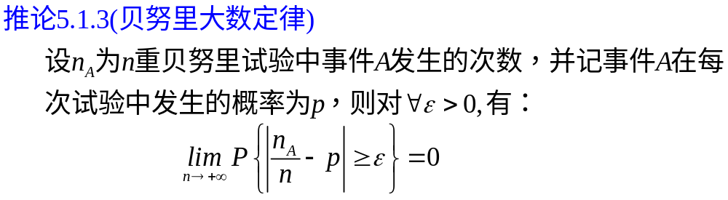
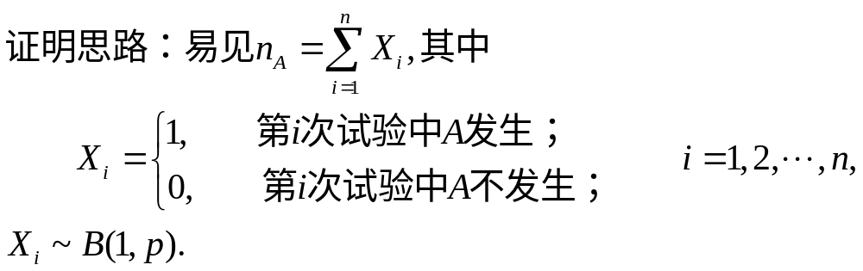

Slide 18
大数定律的重要意义：
贝努里大数定律建立了在大量重复独立试验中事件出现频率的稳定性，正因为这种稳定性，概率的概念才有客观意义.
贝努里大数定律还提供了通过试验来确定事件概率的方法，既然频率n_{A}/n与概率p有较大偏差的可能性很小，因此可以通过做试验确定某事件发生的频率并把它作为相应的概率估计，这是一种参数估计法，该方法的重要理论基础之一就是大数定律。

Slide 19
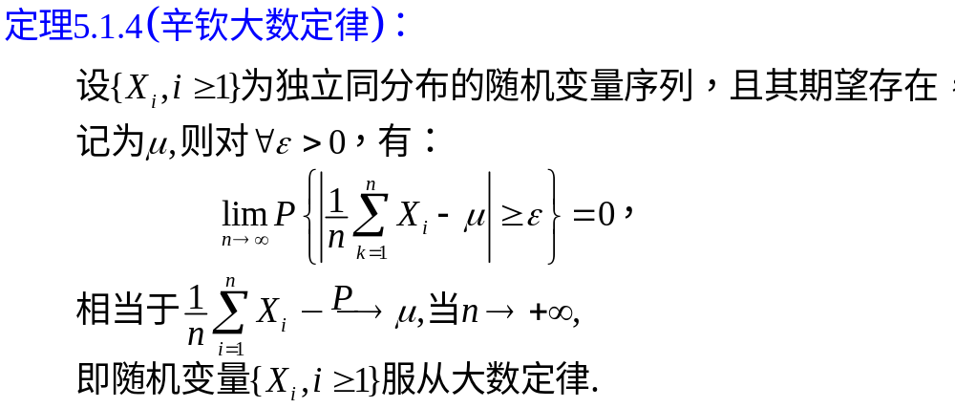

前面的定理和推论中均要求随机变量的方差存在，但当随机变量服从相同分布时，就不需要这一要求。

Slide 20
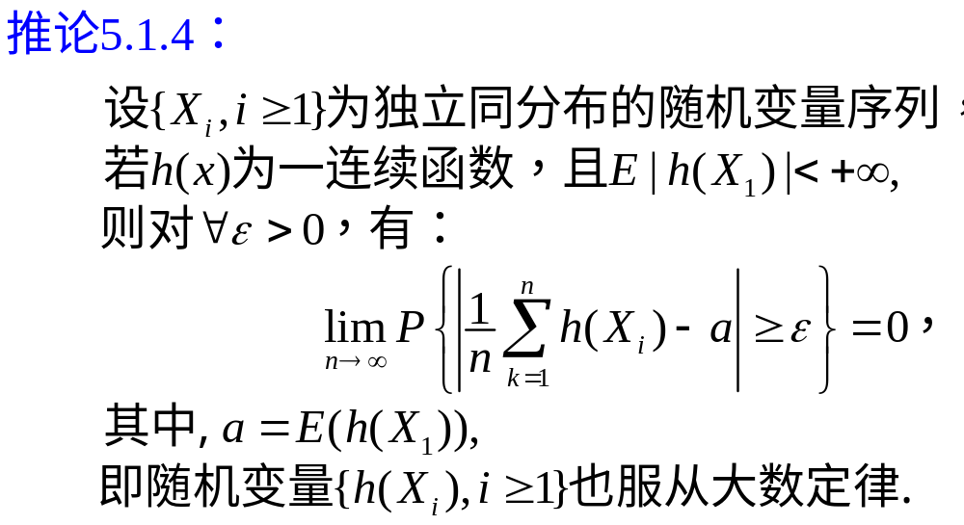

Slide 21
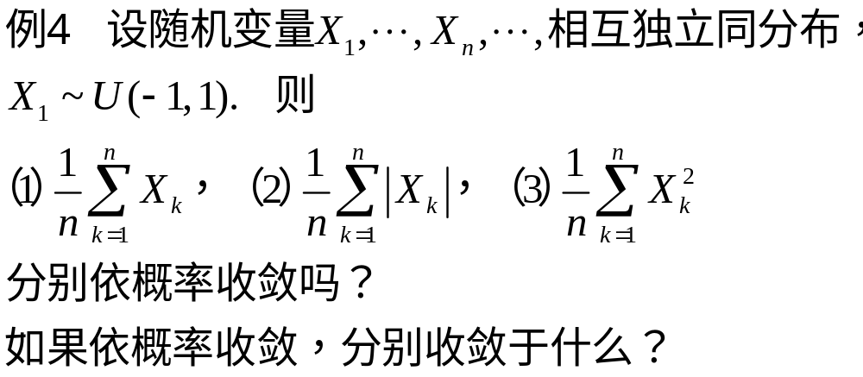

Slide 22
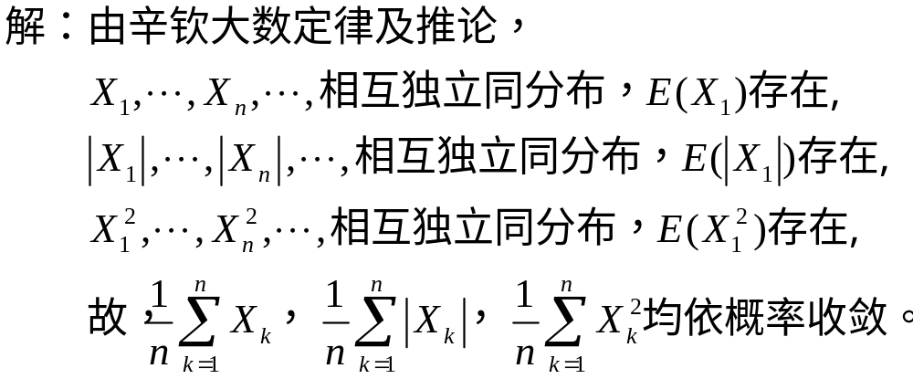
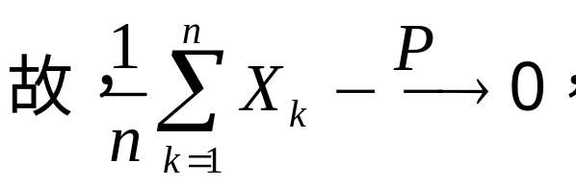
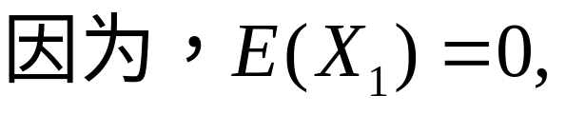
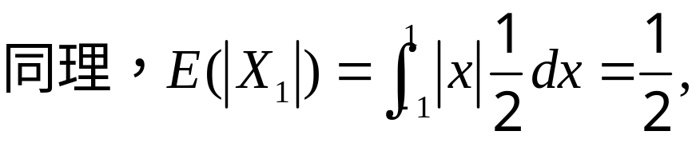
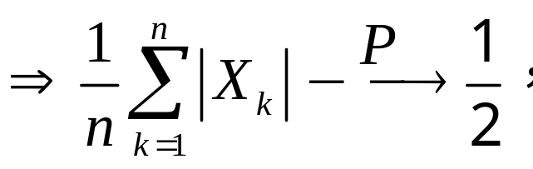
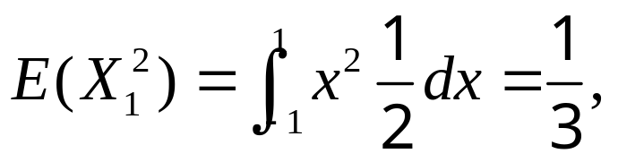
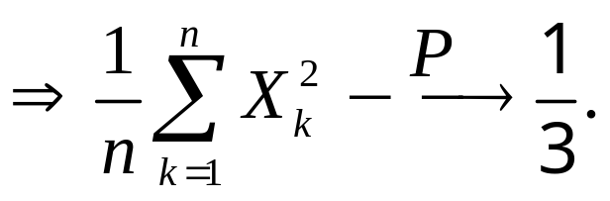

Slide 23
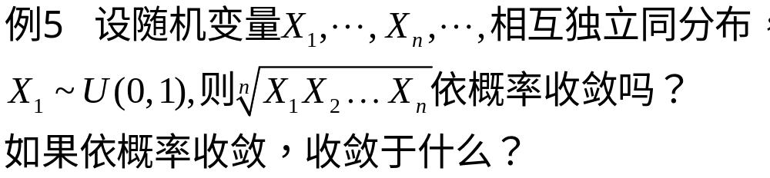

Slide 24





Slide 25
§2 中心极限定理
(Central Limit Theorem)
背景：
有许多随机变量，它们是由大量的相互独立
的随机变量的综合影响所形成的，而其中每
个个别的因素作用都很小，这种随机变量往
往服从或近似服从正态分布，或者说它的极
限分布是正态分布，中心极限定理正是从数
学上论证了这一现象，它在长达两个世纪的
时期内曾是概率论研究的中心课题。

Slide 26


Slide 27





Slide 28





Slide 29




Slide 30
例6：某宴会上提供一瓶6升(l)的大瓶法国红酒,假定与会者每次所倒红酒的重量服从同一分布,期望值为100毫升(ml),标准差为32毫升.若每次所倒红酒都是相互独立的,试问:倒了55次后该瓶红酒仍有剩余的概率约为多少?

Slide 31







Slide 32
例7：某校1500名学生选修“概率论与数理统计”课程,共有10名教师主讲此课,假定每位学生可以随意地选择一位教师(即,选择任意一位教师的可能性均为1/10),而且学生之间的选择是相互独立的.问:每位教师的上课教室应该设有多少座位才能保证该班因没有座位而使学生离开的概率小于5%.

Slide 33






Slide 34







Slide 35
例8：某保险公司的老年人寿保险有1万人参加，每人每年交200元,若老人在该年内死亡，公司付给受益人1万元。设老年人死亡率
为0.017，试求保险公司在一年内这项保险亏本的概率。

Slide 36








Slide 37
例9：设某工厂有400台同类机器，各台机器发生故障的概率都是0.02，各台机器工作是相互独立的，试用三种方法求机器出故障的台数不小于2的概率。

Slide 38






Slide 39

例10：

Slide 40











Slide 41
例11：（例2续）在n重贝努里试验中，若已知每次试验事件A出现的概率为0.75，试利用中心极限定理,
(1)若n=7500,估计A出现的频率在0.74至0.76之间的概率近似值；
（2）估计n,使A出现的频率在0.74至0.76之间的概率不小于0.90。

Slide 42






Slide 43





